Slide 1
Sequía en California: 2012-2017
Juan Pablo Suárez Moreno
Bertha
Laboratorio de Geografía Aplicada V
Lic. Geografía Aplicada
15/08/2023

Slide 2
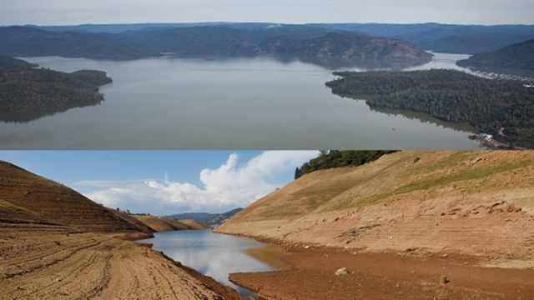
Causas de Fondo que Contribuyeron
Cambio climático y variabilidad climática
Fenómeno climático de La Niña
Deficiencia de precipitaciones
Demanda creciente de agua
Uso agrícola intensivo
Gestión inadecuada de recursos hídricos

Slide 3
Impacto y Respuesta a la Sequía
Seguridad Hídrica
Inseguridad Alimentaria
Impacto Económico
Ecosistemas en Peligro
Incendios Forestales
Racionamiento de Agua
Gestión de Recursos Hídricos
Adaptación y Resiliencia
Concienciación Pública

Slide 4
Condiciones Inseguras Resultantes
Escasez de Agua Potable
Aumento de Incendios Forestales
Impacto en la Salud Respiratoria
Inseguridad Alimentaria
Conflicto por Recursos Hídricos
Desplazamiento de Población
Impacto Económico en Comunidades Rurales
Amenaza a la Biodiversidad
Racionamiento de Agua
Desafíos en la Gestión de Emergencias

Slide 5
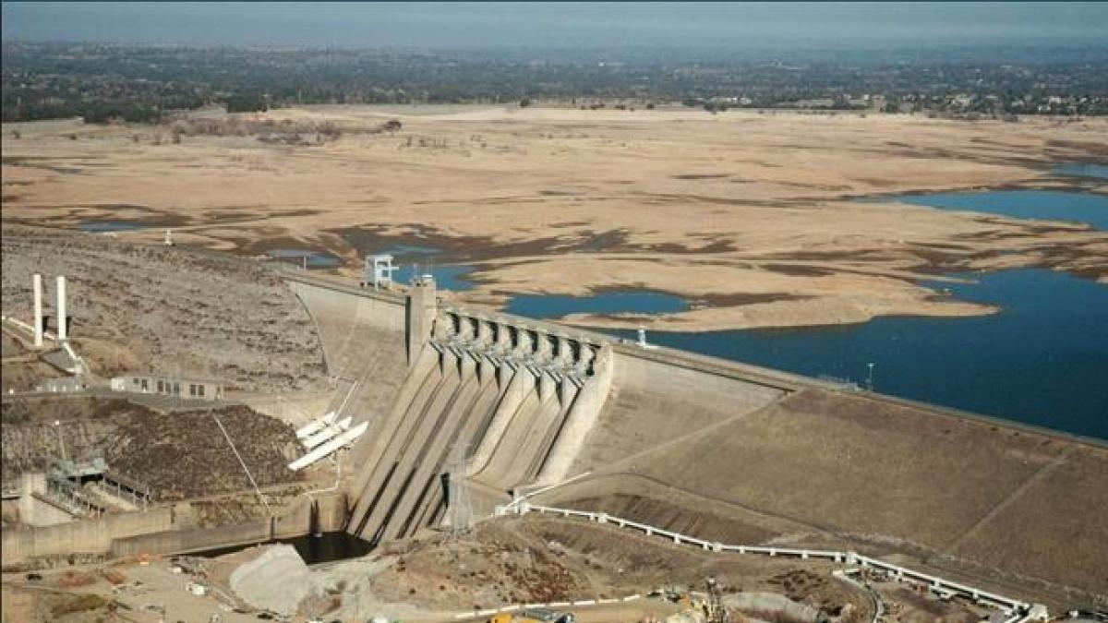
Lecciones Aprendidas y Preparación Futura
Reflexión sobre la importancia de la planificación y adaptación.
Importancia de una gestión eficiente de recursos hídricos.
Necesidad de políticas sólidas para hacer frente a futuras sequías.
Fomento de la resiliencia y concienciación pública.

Slide 6
Bibliografía
de Sandoval, P. X. (2017, abril 8). California declara oficialmente el fin de la sequía tras cinco años de emergencia. Ediciones EL PAÍS S.L. https://elpais.com/internacional/2017/04/07/actualidad/1491592179_189620.html
BBC News Mundo. (2017, abril 7). Estados Unidos: California deja atrás la emergencia por sequía. BBC. https://www.bbc.com/mundo/noticias-39535596
Loaiza, M. V. (2017, enero 26). Finaliza la excepcional sequía que azotó a California durante varios años. CNN. https://cnnespanol.cnn.com/2017/01/26/finaliza-la-excepcional-sequia-que-azoto-a-california-durante-varios-anos/

